Slide 1
ECONOMÍA Clase 3: Costo/Beneficio
Programa Académico de Bachillerato
Profesores: Christian Belmar (C), Manuel Aguilar, Natalia Bernal, José Cárdenas, Javier Diaz, Francisco Leiva, Boris Pasten e Ignacio Silva

Slide 2
Agenda
Clase 3: Costo/ Beneficio
Costo de oportunidad
Costo Hundido
Pensamiento Marginal
Análisis Costo Beneficio

Slide 3
¿XBox o Playstation?
https://www.youtube.com/watch?v=cpQ3M3PwNMA

Slide 4
El costo de una cosa es aquello a lo que se renuncia para obtenerla- ¿A qué renuncia en los siguientes casos?
¿Salir con amigos o con la pareja?
¿Comer Sushi o Comida China?
¿Ir a clases o quedarse en casa? (cuando eran presenciales)
¿Estudiar Economía o Física?

Slide 5
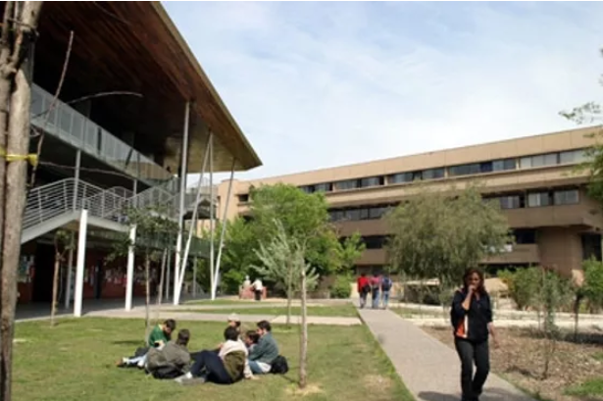
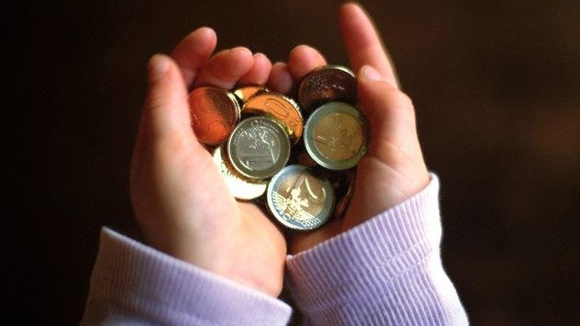
Ejemplo: ¿Cuáles son los costos de entrar a la universidad?
Libros
Alojamiento
Manutención

Slide 6
Razonemos un poco:
¿Es el alojamiento y alimentación realmente un costo? Pues sin ir a la universidad, también tiene que dormir y comer.
Existe otro costo que no se ha tomado en cuenta y que es importante: El tiempo
Decidir estudiar implica que en ese tiempo no puede dedicarse a un trabajo de tiempo completo
Definición: Se entiende por costo de oportunidad a todo aquello que se esta renunciando cuando nos decidimos por una opción, rechazando las otras disponibles.

Slide 7
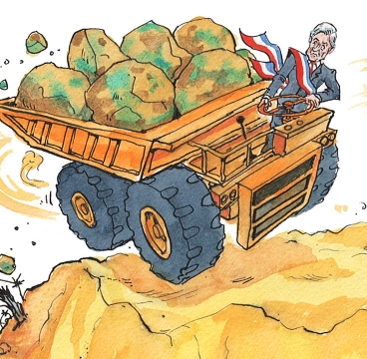
Ejemplo aplicado:
¿Producir Cobre o producir Vino?
Un país tiene un número determinado de trabajadores, llamaremos a esto la Fuerza laboral
Si un trabajador se especializa para trabajar en vinos, no podrá trabajar en cobre
Si un trabajador se especializa para trabajar en cobre, no podrá trabajar en vinos.
Es decir, No solo hay un costo de “capacitar” a un trabajador, sino que también hay un: Costo de Oportunidad

Slide 8
Costo Hundido
Caso 1: Usted va a un fino restaurant y pide un plato de Langosta. Sin embargo, una vez que la prueba, se da cuenta que no le gusta. ¿Qué tipo de costo está enfrentando?
Caso 2: Usted compra entradas para ir a ver AVENGERS. Sin embargo, debido al tráfico, se da cuenta que no alcanza a llegar a la película. ¿Continúa en camino al cine? ¿Es racional tomar en cuenta la cantidad de dinero que pagó por la entrada?
Definición: Un costo hundido es aquel en el que ya se ha incurrido independiente de si se realiza o no el proyecto, por lo que no es relevante en la toma de decisiones.

Slide 9
Ejemplo Aplicado:
EEUU gastó millones de dólares y tuvo que sufrir 58.126 pérdidas humanas en la guerra de Vietnam, aparte la población empezó a manifestarse en contra de la participación norteamericana.
Un General del ejército en el congreso dice en su discurso: ”¡Esta guerra ha costado millones y miles han muerto! Si no seguimos esta guerra, entonces esto se volverá un costo irrecuperable para la nación”
¿Está en lo correcto el General con su análisis?

Slide 10
No confundir costo hundido con costo de oportunidad
Alex y Bárbara están planeando ir a otro país.
Bárbara argumenta que deben irse lo antes posible, debido a que el precio del dólar les es favorable y los precios de los vuelos están bajos.
Alex sin embargo no esta de acuerdo, ya que les quedan 6 meses de gimnasio y arriendo que pagaron por adelantado, cree que Bárbara no esta tomando en cuenta el costo de oportunidad de utilizar ambos servicios que ya pagaron
¿Qué opina usted?

Slide 11
Racionalidad y pensamiento marginal
Agua: Necesaria para la vida
Diamante: Inútil para saciar la sed
¿Por qué es más valioso un diamante que un vaso de agua?
La razón de esta conducta se encuentra en el hecho de que la disposición de una persona a pagar por un bien se basa en el beneficio marginal que generaría con una unidad más de ese bien.
El beneficio marginal de un vaso más de agua es bajo, debido a que es abundante.
Tarea: Averiguar qué dice la ideología marxista sobre este problema

Slide 12
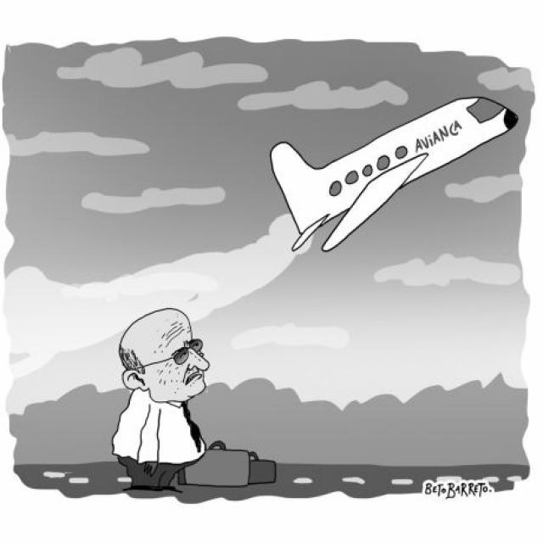
Ejemplo Aplicado
Un avión tiene 200 asientos. El costo total de realizar el viaje es de 50 millones de pesos. Para cubrir el costo necesita vender los tickets de vuelo a un mínimo de 250.000 pesos.
Quedan 1 hora para partir. Sin embargo, quedan 5 asientos clase premium que valen 500.000 pesos. Aparecen 3 personas que quieren el vuelo pero están dispuesto a pagar 250.000. ¿Conviene vender el vuelo?
El costo de llevar un pasajero adicional es muy bajo puesto que el avión partirá igual, es decir, la compañía recibirá un beneficio marginal por vender ese vuelo, aunque no reciba los 500 necesarios.

Slide 13
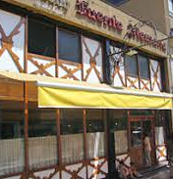
Una coca light por favor
Jeffrey y su amigo Lucas tienen la tradición de ir todos los viernes del año a comer un churrasco a la fuente alemana.
Jeffrey intenta ser fitness, por lo que siempre pide su churrasco italiano con una coca cola light
Lucas se burla de su amigo, dice que no tiene sentido lo que hace debido a que con todas las calorías que consume, tomar bebida con o sin azúcar da lo mismo.
¿Está en lo correcto Lucas? Suponiendo que en el año van 50 veces ¿cómo aplica Jeffrey el razonamiento marginal?

Slide 14
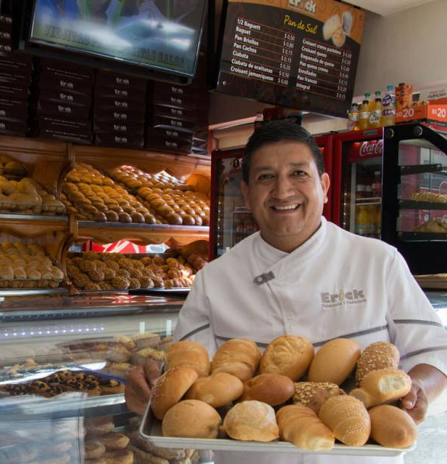
Ejemplo aplicado
Sebastián es el dueño de una panadería. Tiene la idea de tomar vacaciones y visitar Europa, por lo que decide contratar un amasador además del que ya trabaja.
Luego de un mes, aumentó un 100% sus ventas, por lo que decide contratar otro amasador.
Sin embargo, al revisar las ventas, se dio cuenta que solamente aumentó un 25%
¿Qué sucedió? El beneficio marginal es decreciente: ¡No siempre más es mejor!

Slide 15
¿Cómo decidimos? El costo vs. beneficio
Disyuntivas:
¿Gastar 1 peso más en el ejército o en la educación pública?
¿Promulgar políticas medioambientales a costas de productos más caros o no promulgarlas y producir más barato?
Una familia que define como gastar su presupuesto mensual: ¿Compra ropa, comida o se van de vacaciones?

Slide 16
Una disyuntiva social: Eficiencia y Equidad
Eficiencia: La eficiencia significa que la sociedad extrae el máximo beneficio de sus recursos escasos
Equidad: La equidad significa que la sociedad distribuye igualitariamente esos beneficios entre sus miembros.
Hay medidas que mejoran la equidad pero empeoran la eficiencia, como el impuesto a la renta
Hay medida que mejoran la eficiencia pero no ayudan a la equidad, como un subsidio a las empresas.

Slide 17
¿Significa eso que hay que dejar de ayudar a los pobres debido a que no es eficiente?
¿Significa eso que no debemos cuidar el medioambiente debido a que se produce bienes más caros?
Por otro lado, ¿Debemos colocar impuestos muy altos para beneficiar la equidad?

Slide 18
Para elegir entre uno y el otro, debemos siempre considerar los beneficios y costos involucrados.
De esta forma, se busca llegar a un “punto óptimo” que permita obtener el máximo beneficio dado los costos existentes.
Esto va a depender de las “preferencias sociales” que tenga una sociedad en particular.

Slide 19
La importancia de la sustentabilidad
Sociedad
Equitativo
Soportable
Medio
Ambiente
Economía
Viable

Slide 20
En resumen…
Hoy hemos aprendido 4 conceptos importantes de aprender, discutir y aplicar:
Costo de Oportunidad
Costo Hundido
El razonamiento marginal en la economía
El análisis costo beneficio

